Slide 1
Vítáme Vás na závěrečné konferenci projektu I lektor dalšího vzdělávání potřebuje další vzdělávání
Reg. číslo projektu: CZ.1.07/3.2.07/03.0124

Slide 2
Období trvání projektu: 1. 10. 2012 – 31. 10. 2014
Projekt byl spolufinancován Evropským sociálním fondem a státním rozpočtem České republiky prostřednictvím OP VK - Operačního programu Vzdělávání pro konkurenceschopnost.

Slide 3
CÍL PROJEKTU
Doplnit a aktualizovat znalosti a praktické dovednosti lektorů dalšího vzdělávání, zaměřené na andragogické dovednosti a na realizaci a inovaci znalostí z obsluhy PC, zvýšení úrovně vzdělávání a zkvalitnění lektorské práce, primárně lektorů ze společnosti EDLiT s.r.o. Možnost účasti na vzdělávacích aktivitách využili také lektoři ze společnosti KaPa o.p.s.
Notes:
Hlavním cílem projektu je rozvoj vzdělávání lektorů dalšího vzdělávání, rozvoj jejich andragogických znalostí, PC dovedností a lektorských kompetencí. V tomto projektu šlo o celkové zvýšení úrovně vzdělávání a lektorů, především ze společnosti EDLiT s.r.o., případně i dalších lektorů, působících v MSK v oblasti vzdělávání dospělých.

Slide 4
Výsledky projektu
Tvorba 11 nových vzdělávacích modulů a učebních opor ke všem 17 vzdělávacím modulům
Pilotní proškolení 31 lektorů dalšího vzdělávání v oblasti PC dovedností a andragogiky v průběhu 17 tematických školení
Zakoupení elektronických zařízení využívaných ve výuce – interaktivní tabule, notebooky, digitální fotoaparát, digitální kamera, data-video projektor, multifunkční zařízení pro tisk, vazač pro kroužkovou vazbu…
Notes:
Tvorba 6 opor k již existujícím vzdělávacím modulům z oblasti IT a multimediálních dovedností
Tvorba 11 nových vzdělávacích modulů z oblasti andragogiky + Interaktivní tabule a zároveň tvorba učebních opor
Všechny opory byly vytvořeny jak v elektronické, tak i v tištěné podobě

Slide 5
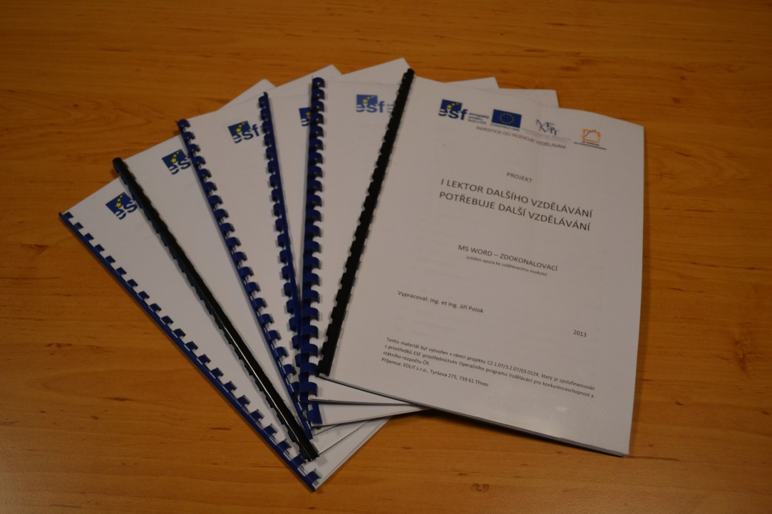
Jak to probíhalo?
Období říjen 2012 – únor 2013
Tvorba 6 učebních opor k již existujícím vzdělávacím modulům
z oblasti IT
(Ing. et Ing. Jiří Polok)

Slide 6
Leden – srpen 2013
Setkání tvůrců učebních opor andragogických modulů a jejich následná tvorba – 10 modulů v rámci andragogiky a 11. modul – Interaktivní tabule

Slide 7
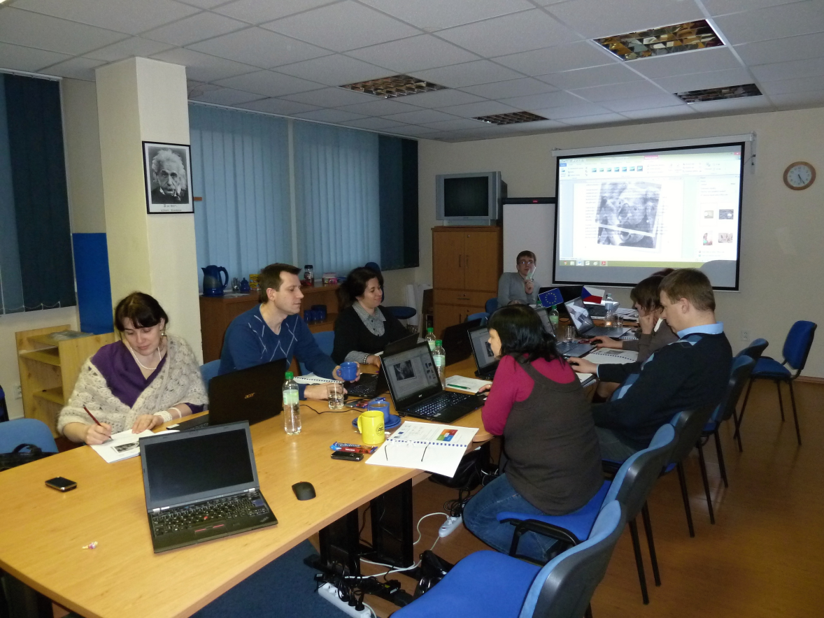
Únor 2013
První vzdělávání: MS WORD
Lektor: Ing. et Ing. Jiří Polok
Celkem 2x 4 VH + 1 VH
ověření znalostí,
Zúčastnilo se
celkem 9 osob
Učebna EDLiT s.r.o.,
Tyršova ul.

Slide 8
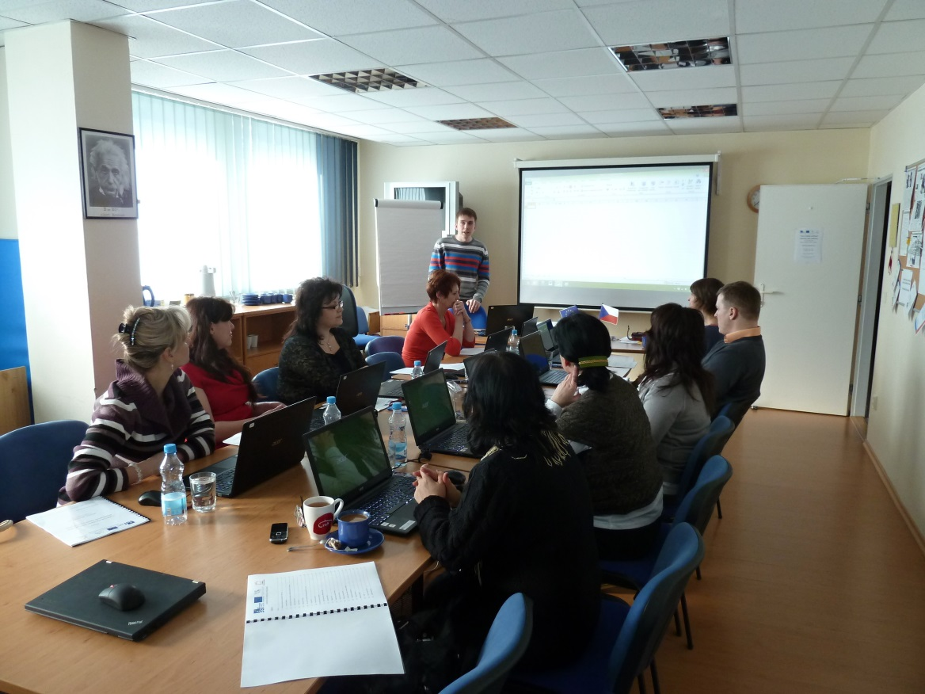
Březen 2013
MS EXCEL
Lektor: Ing. et Ing. Jiří Polok
Celkem 2x 4 VH +1,
Zúčastnilo se
celkem 9 osob

Slide 9
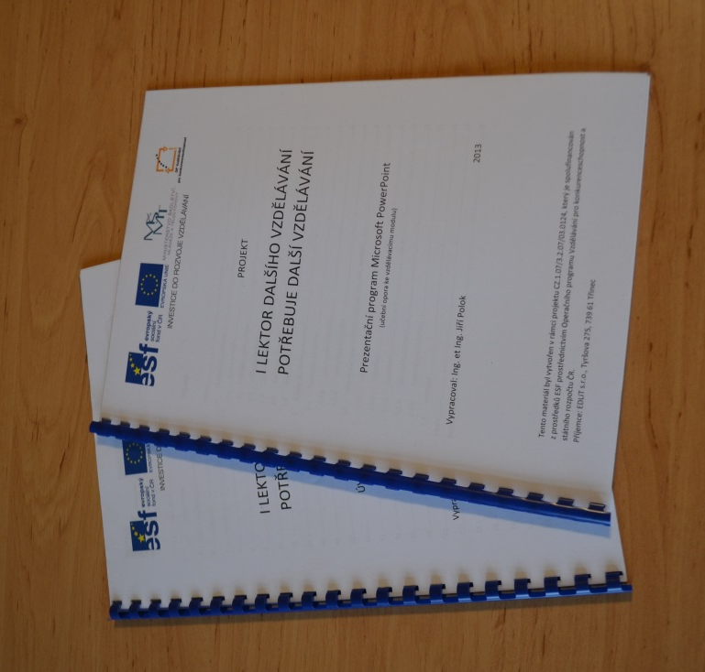
Duben + květen 2013
Prezentační program Microsoft PowerPoint
Multimediální technologie ve vzdělávání
Lektor: Ing. et Ing. Jiří Polok
Rozsah 2x 4 VH +1
Počet účastníků: 8

Slide 10
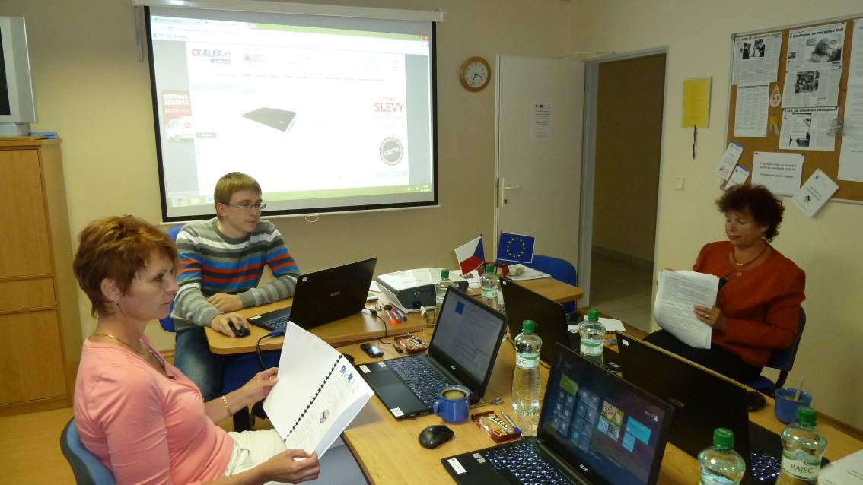
Červen 2013
Skenování a digitalizace předloh do elektronické podoby
Lektor: Ing. et Ing. Jiří Polok
Rozsah: 4VH +1
Počet účastníků: 8

Slide 11
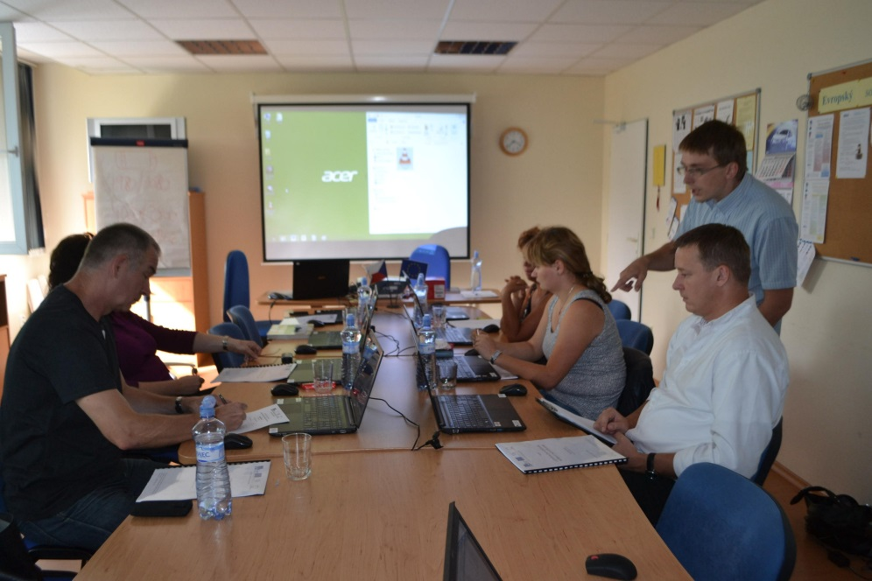
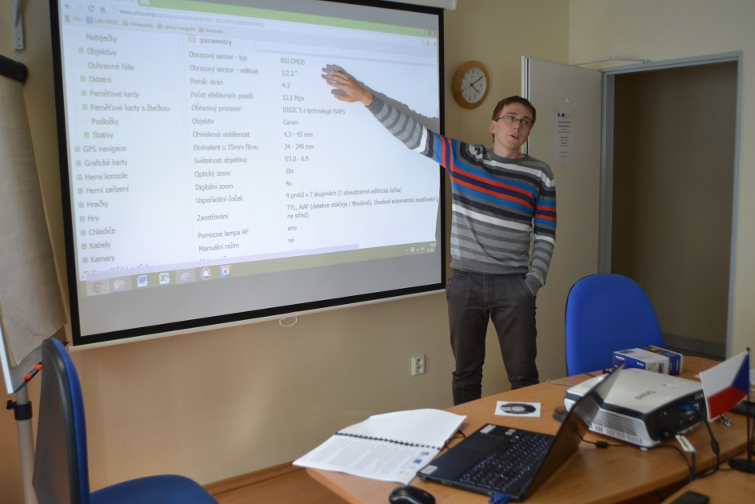
Srpen 2013
Digitální fotografie, digitální video
Lektor: Ing. et Ing. Jiří Polok
Rozsah: 2x 4 VH +1
Počet účastníků: 7

Slide 12
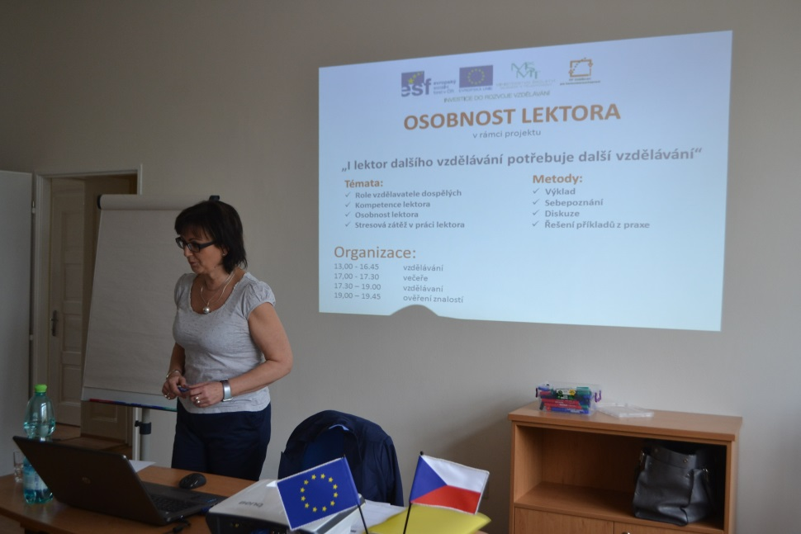
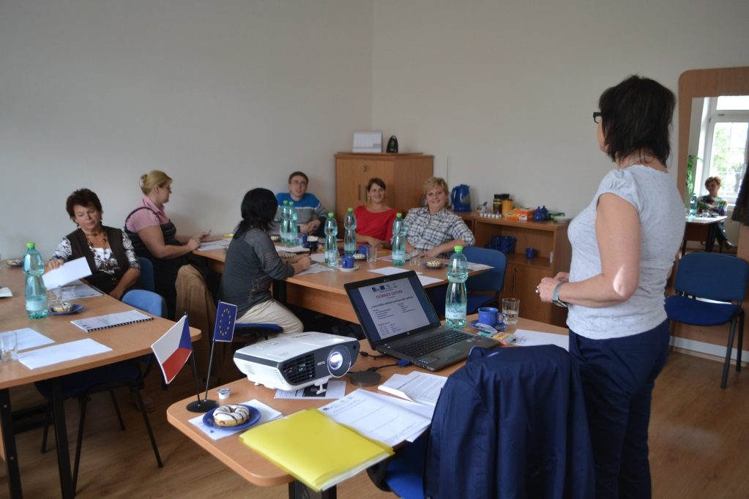
Říjen 2013
Osobnost lektora
Lektor: Bc. Sylva Mihulová
Rozsah: 7VH +1
Počet účastníků: 12
Místo konání:
nové prostory společnosti
EDliT s.r.o., Frýdecká ul.

Slide 13
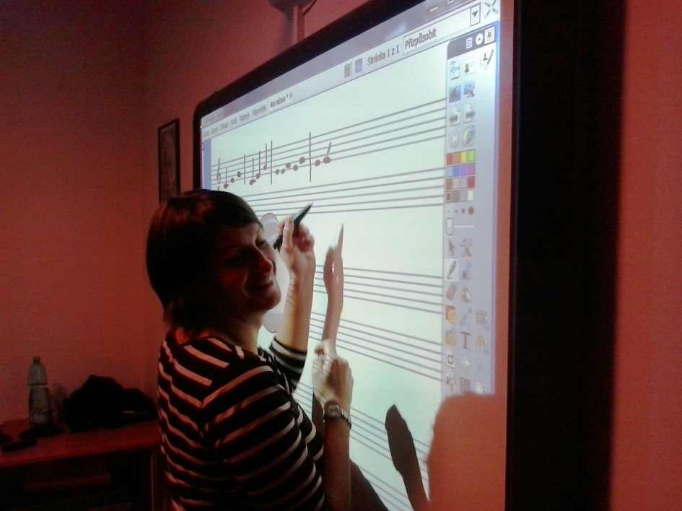
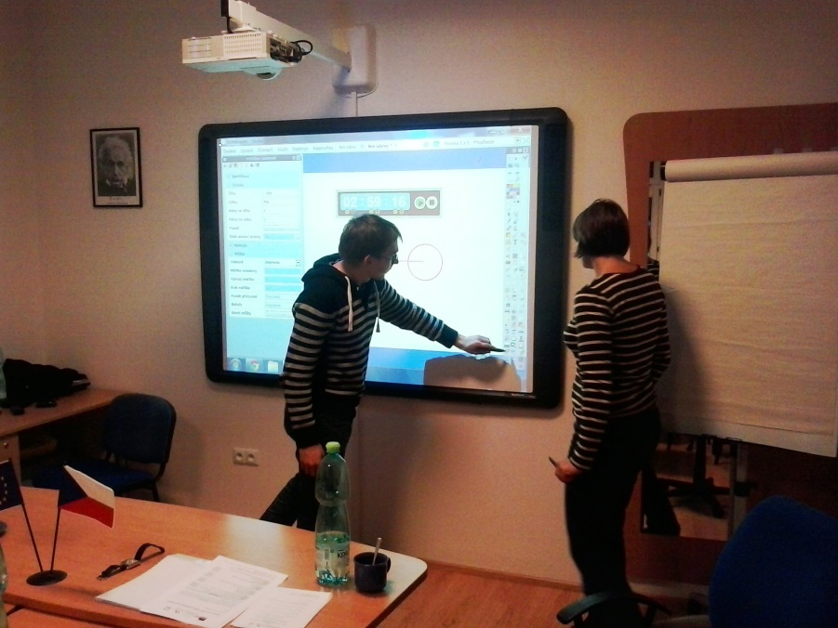
Říjen 2013
Interaktivní výuka – Interaktivní tabule jako pomůcka
Lektor: Mgr. et Bc. Jiří Klement
Rozsah: 7VH +1
Počet účastníků: 7

Slide 14
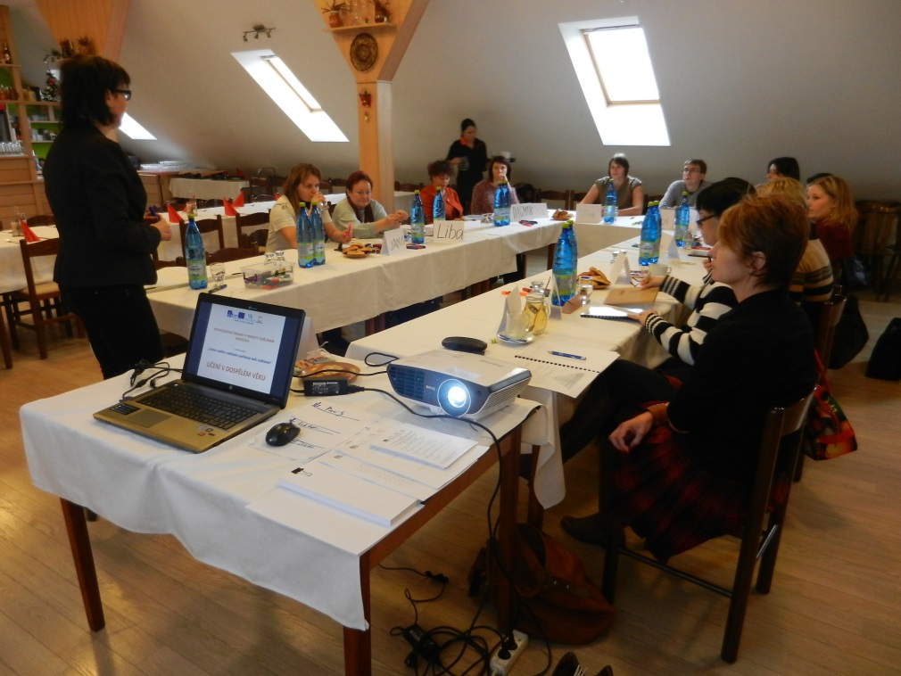
Listopad – prosinec 2013
Psychologické základy a principy vzdělávání dospělých
Lektor: Bc. Sylva Mihulová
Rozsah: 2x 7VH + 1
Počet účastníků: 14
Místo konání: Flamingo

Slide 15
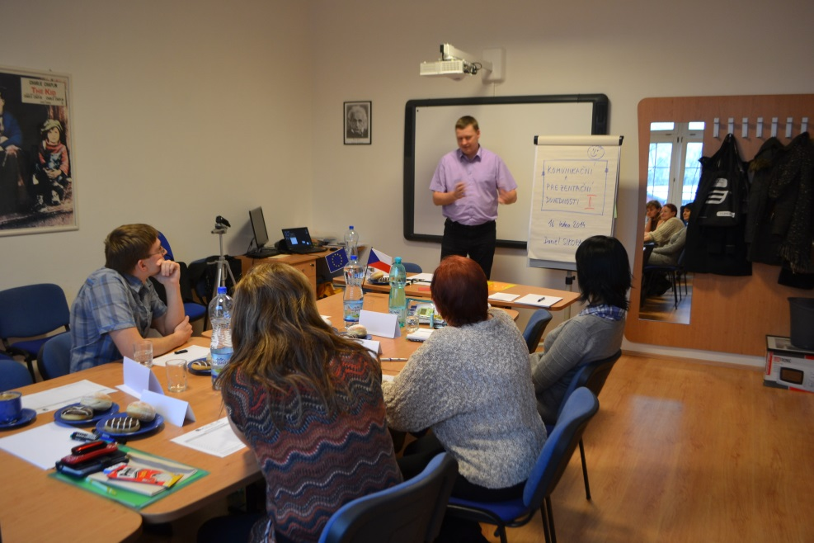
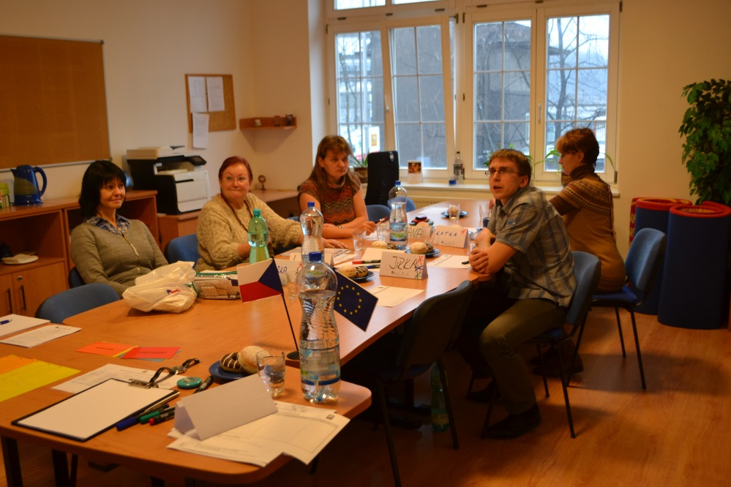
Leden 2014
Komunikační a prezentační dovednosti,
kultura řeči
Lektor: Mgr. Daniel Sikora
Rozsah: 2x 7VH + 1
Počet účastníků: 9

Slide 16
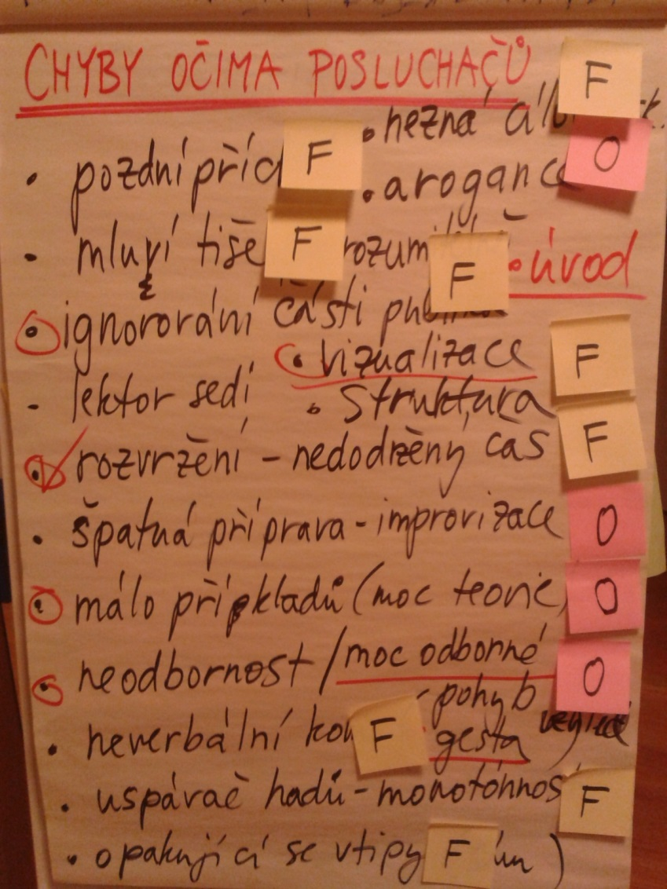
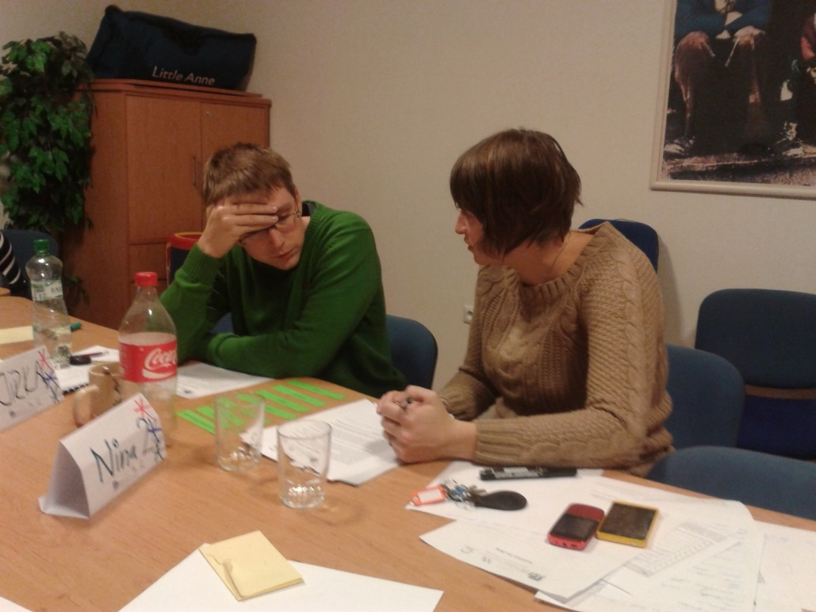
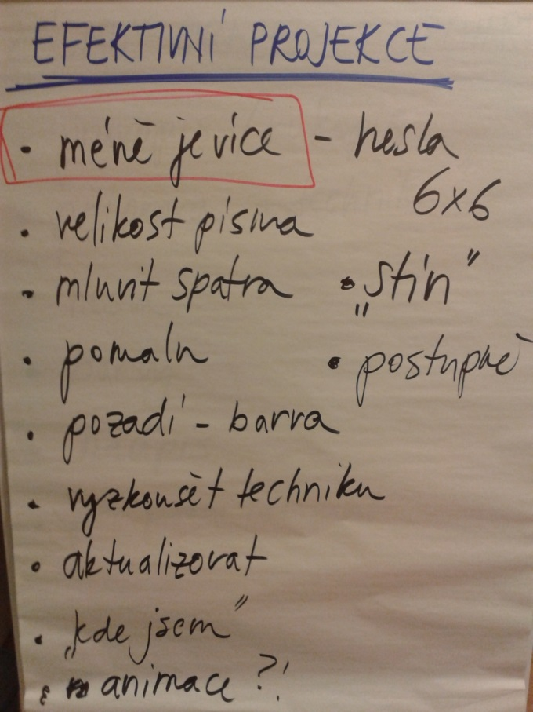

Slide 17
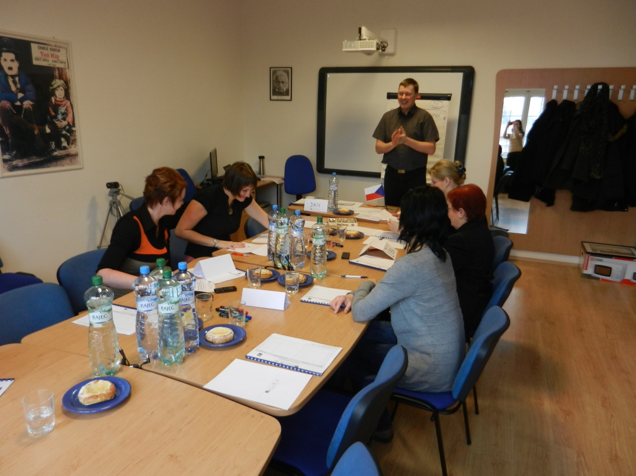
Únor 2014
Obsahová a metodická příprava vzdělávacího programu, tvorba osnov a sledu jednotlivých lekcí, organizace výuky
Lektor: Mgr. Daniel Sikora
Rozsah: 7VH +1
Počet účastníků: 9

Slide 18
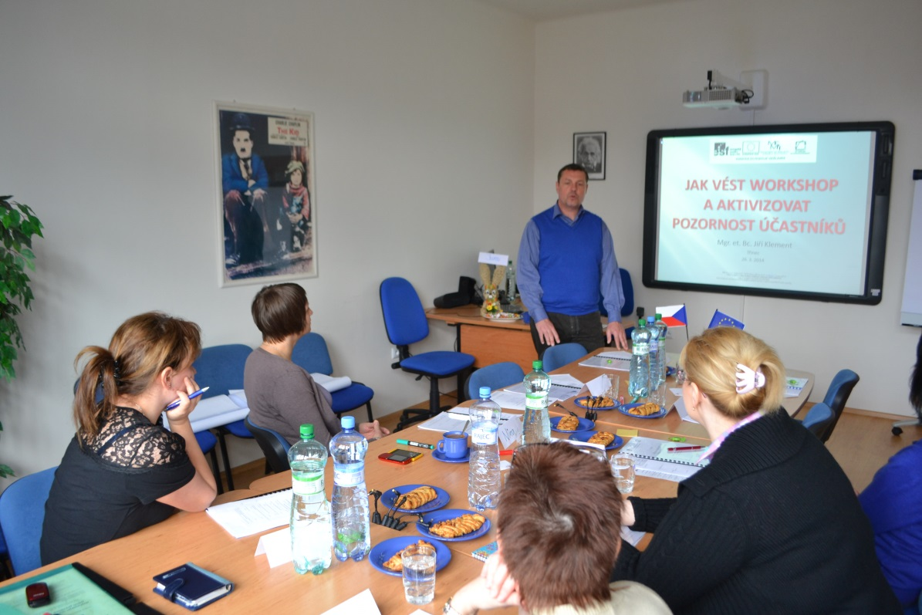
Březen 2014
Jak vést workshop a jak aktivizovat pozornost účastníků
Lektor: Mgr. et Bc. Jiří Klement
Rozsah: 7VH + 1
Počet účastníků: 9

Slide 19
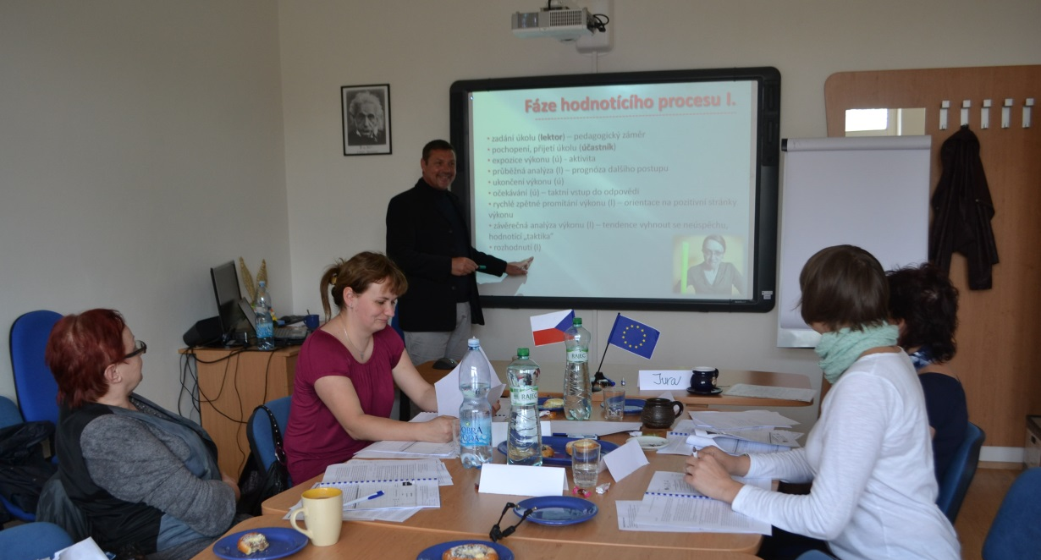
Duben 2014
Kontrola, hodnocení účastníků a zpětná vazba
Lektor: Mgr. et Bc. Jiří Klement
Rozsah: 7VH + 1
Počet účastníků: 6

Slide 20
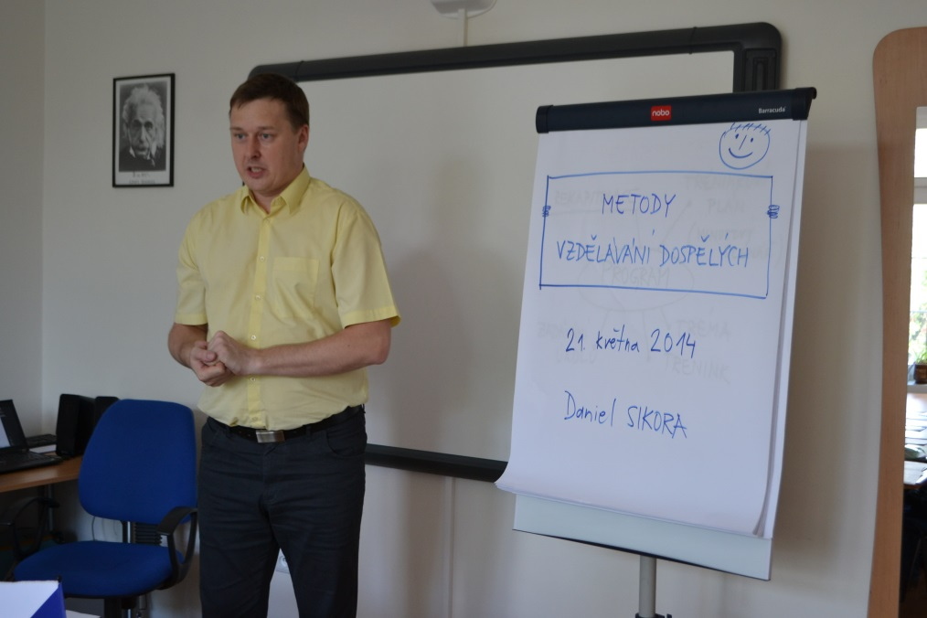
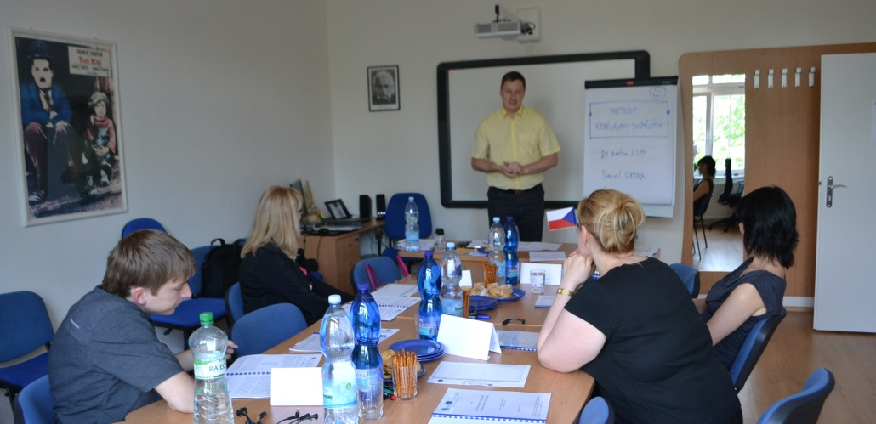
Květen 2014
Metody vzdělávání dospělých
Lektor: Mgr. Daniel Sikora
Rozsah: 7VH + 1
Počet účastníků: 7

Slide 21
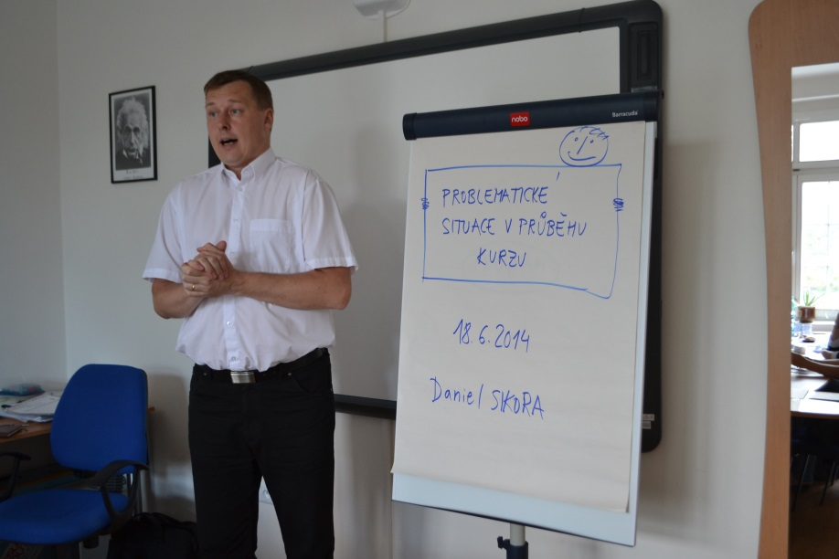
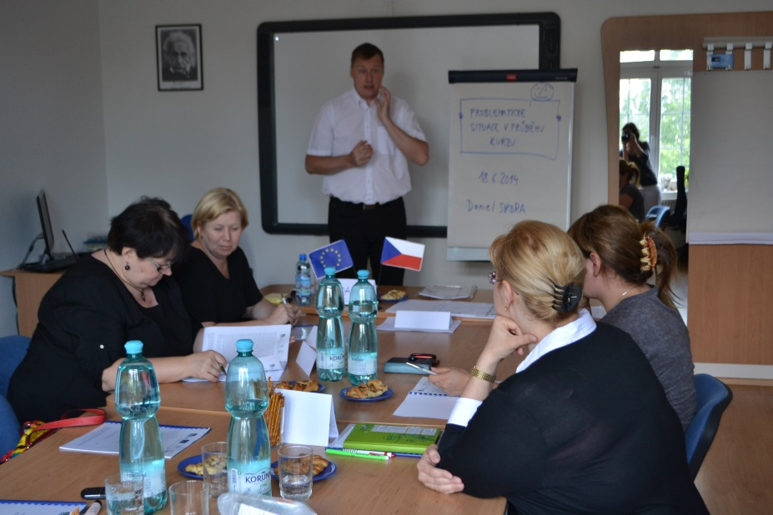
Červen 2014
Problematické situace v průběhu kurzu a nácvik jejich zvládání
Lektor: Mgr. Daniel Sikora
Rozsah: 7VH + 1
Počet účastníků: 11

Slide 22
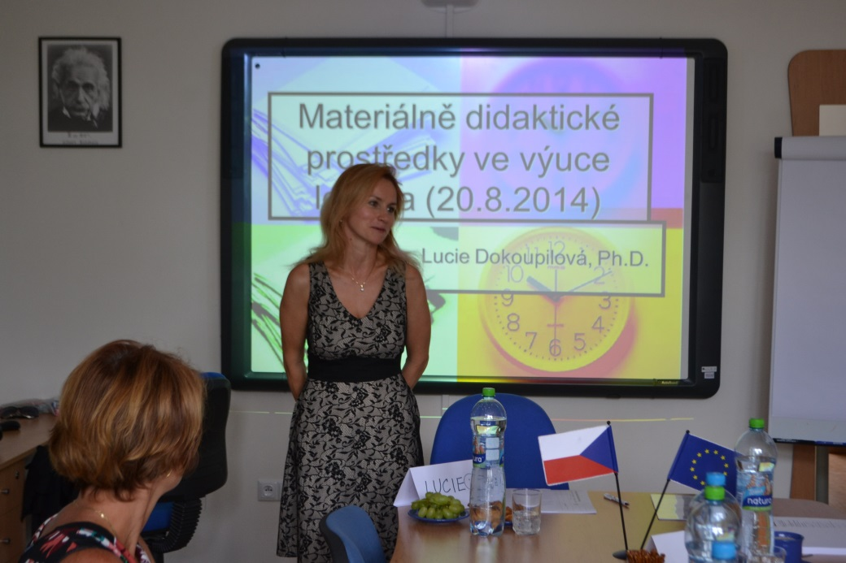
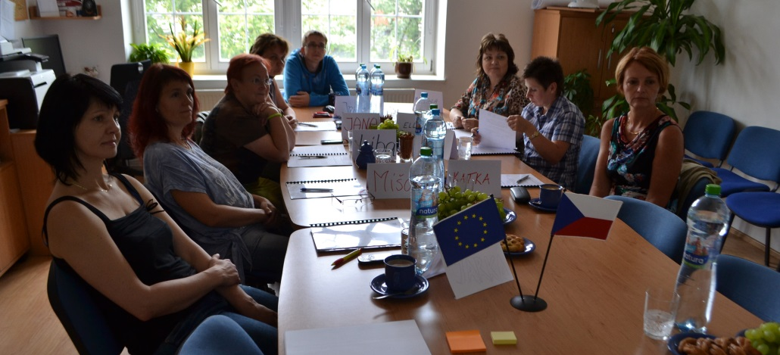
Srpen 2014
Materiálně didaktické prostředky ve vyučovacím procesu
Lektor: Mgr. Lucie Dokoupilová, Ph. D.
Rozsah: 7VH + 1
Počet účastníků: 9

Slide 23
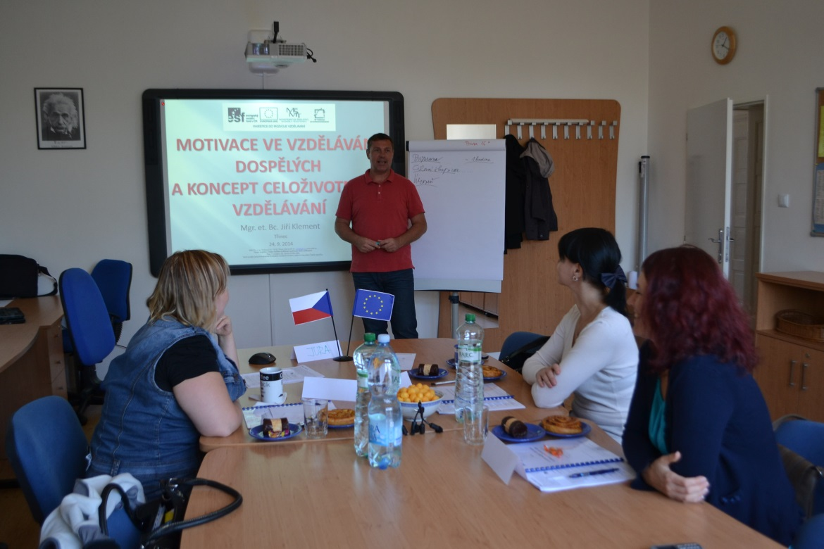
Září 2014
Motivace při vzdělávání dospělých, koncept celoživotního učení
Lektor: Mgr. et Bc. Jiří Klement
Rozsah: 7VH + 1
Počet účastníků: 3

Slide 24
Shrnutí Projektu se zúčastnilo celkem 31 lektorů.
Monitorovací indikátory:
Počet podpořených osob – muži: 5
Počet podpořených osob – ženy: 26
Počet úspěšně podpořených osob – muži: 23
Počet úspěšně podpořených osob –ženy: 119
Celkový počet vydaných osvědčení: 142
Plánovaný indikátor : 136
Počet nově vytvořených produktů – modulů:
17 (monitorovací indikátor splněn dle projektu)

Slide 25
Kdo se na projektu podílel?
- Celkem 5 lektorů
- Realizační tým:
manažer projektu Ing. et Bc. Magdalena Vrátná, následně po odchodu na MD pozici převzala PhDr. Jarmila Vrátná
Finanční manažer projektu Erika Jančová
V rámci nepřímých nákladů se na projektu podíleli:
IT technik Ing. et Ing. Jiří Polok
Administrativní a organizační práce Jana Olszarová

Slide 26
Nejvěrnější účastníci?
V kategorii ženy: (účast na 17 školících dnech)
Mgr. et Bc. Nina Chwastková ☺
V kategorii muži: (účast na 12 školících dnech)
Ing. et Ing. Jiří Polok ☺

Slide 27
Hodnocení projektu
Zvýšeny lektorské kompetence lektorů dalšího vzdělávání
Zdokonalení přípravy a průběhu výuky pomocí profesionálnějšího využití multimediálních technologií
Dle evaluací účastníků i lektorů projekt hodnocen velmi kladně
Naplnění plánovaných cílů projektu na 100%
Pilotně vytvořeno a úspěšně ověřeno všech 17 vzdělávacích modulů

Slide 28
Závěr
Děkujeme všem účastníkům za jejich čas věnovaný sebevzdělávání a především pak lektorům za schopnost a ochotu předávat výtečným způsobem své lektorské zkušenosti a znalosti.
Přejeme všem zúčastněným mnoho
úspěchů v jejich další práci.

